Slide 1
Educação e
Direitos Humanos
na Proposta Curricular: Quadro de Saberes Necessários
Profa. Dra. Silvia Piedade de Moraes

Slide 2
O que é o humano?
Para reflexão...
O que é pessoa física, jurídica e pessoa humana?
O que é dignidade humana?

Slide 3
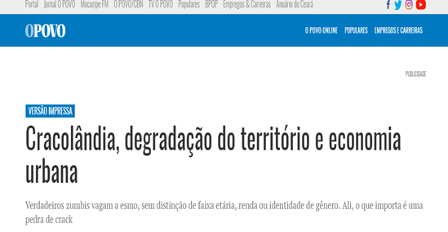
A construção de um discurso sobre o humano
A transformação dos sujeitos em inumanos

Slide 4
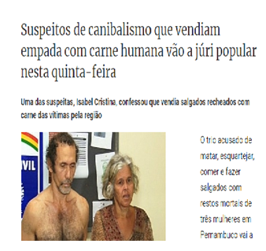
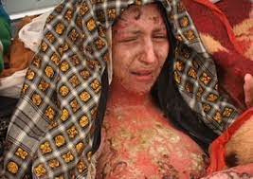
Mulher afegã queimada pelo marido
A criação da imagem de monstros

Slide 5
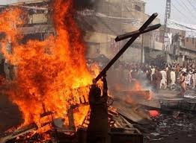
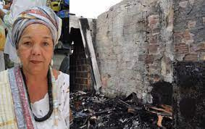
Perseguição de cristãos ocorre em 144 países
Violência contra pessoas de religiões de matrizes africanas

Slide 6
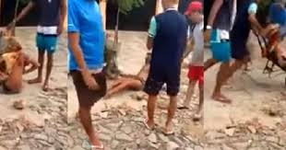
A morte de Dandara

Slide 7
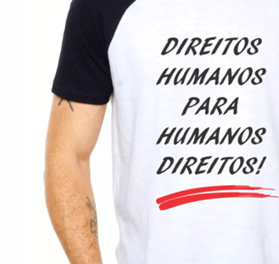
Vamos pensar...
A contrução de um discurso sobre o humano

Slide 8
Humanizar-se é diferente de "ser" humano

Slide 9
Tarefas discursivas dos educadores/as na construção de uma linguagem inclusiva na sociedade
Pessoas com deficiência
Identidade de gênero e orientação sexual
Cor/raça e etnia
O preconceito tem base no discurso, daí a importância de nomeá-los:
Capacitismo
Machismo e misoginia
Xenofobia
LGBTTQIA+fobia
Racismo

Slide 10
A construção discursiva sobre
defensores/as de DireitosHumanos
Onde estão os/as defensore/as de Direitos Humanos?
1ª. Mito – os/as defensores/as dos Direitos Humanos só defendem bandidos;
2º. Mito – os/as defensores/as de Direitos Humanos não se indignam;
3º. Mito – os Direitos Humanos não são direitos de cidadania;
4º. Mito – as leis brasileiras são frágeis na defesa dos Direitos Humanos;
A reprodução desses discursos impactam fortemente na conquista de direitos e
vulnerabilizam ainda mais alguns segmentos.

Slide 11
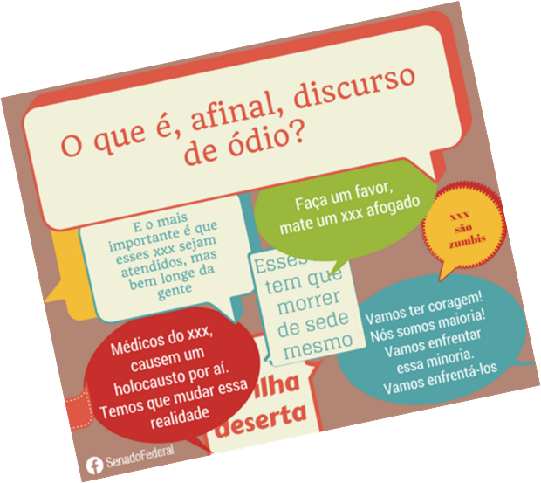
Discurso de ódio e preconceito não são liberdade de expressão!

Slide 12
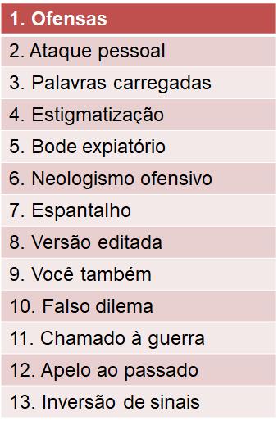
Reconheça o discurso de ódio
Fonte: https://novaescola.org.br/conteudo/5366/13-estrategias-para-identificar-o-discurso-de-odio

Slide 13
A escola e sua tarefa educativa
Cultura de Paz
Cultura de Paz é um conjunto de valores, atitudes, tradições, comportamentos e estilos de vida baseados no respeito à vida, ao fim da violência, à prática da não-violência por meio da educação, diálogo e cooperação.
Não-violência
Comunicação Não-Violenta ou CNV, é uma abordagem de resolução de conflitos que, por meio de uma série de práticas (feitas em grupo, em oficinas, cursos, dinâmicas) propõe a consideração do todo: fatos externos, auto-observação, contato com sentimentos e crenças, percepções das necessidades individuais e do outro, admissão e celebração das diferenças. Dessa forma, desperta-se a empatia e a compaixão, sentimentos que, segundo a CNV, são inerentes a todo ser humano, resultando na pacificação da guerra cotidiana.

Slide 14
E nosso discurso pedagógico, está carregado de ódio?

Slide 15
Direitos Humanos na LDB 9394/1996
Art. 26. Os currículos da educação infantil, do ensino fundamental e do ensino médio devem ter base nacional comum, a ser complementada, em cada sistema de ensino e em cada estabelecimento escolar, por uma parte diversificada, exigida pelas características regionais e locais da sociedade, da cultura, da economia e dos educandos.
Alteração em 2021
§ 9º Conteúdos relativos aos direitos humanos e à prevenção de todas as formas de violência contra a criança, o adolescente e a mulher serão incluídos, como temas transversais, nos currículos de que trata o caput deste artigo, observadas as diretrizes da legislação correspondente e a produção e distribuição de material didático adequado a cada nível de ensino. (Redação dada pela Lei nº 14.164, de 2021)

Slide 16
DIREITOS HUMANOS NA
PROPOSTA CURRICULAR
O QUE SIGNIFICA ESTE TEMA COMPOR O CADERNO INTRODUTÓRIO?
“Educação em Direitos Humanos: igualdade, equidade e diversidade”
Definir uma concepção
Alinhamento com políticas nacionais
Nortear as ações e documentos
Parecer CNE/CP 8/2012 - Diretrizes Curriculares da Educação em Direitos Humanos
Resolução CNE/CP 1/2012 – Institui as Diretrizes Curriculares da Educação em Direitos Humanos
Plano Nacional de Educação em Direitos Humanos (2007)

Slide 17
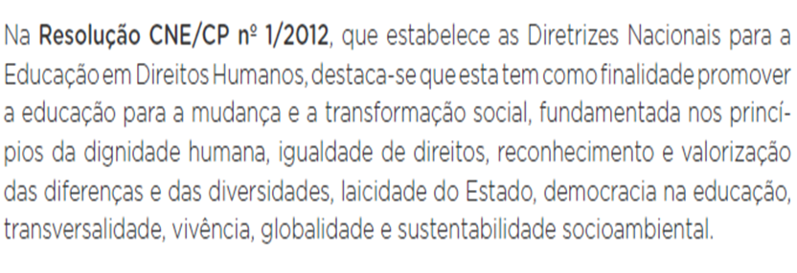
Caderno Introdutório p. 24
Cultura de Direitos Humanos Cultura de Paz

Slide 18
Como se apresenta na Proposta Curricular: QSN
Texto conceitual - Educação em Direitos Humanos: igualdade, equidade e diversidade
Transversal nos campos de experiência.

Slide 19
Eixo: Cultura de Paz e Educação em Direitos Humanos: interações, afetividade e identidades
Quadros: 1. Identidades e alteridades; 2. Construção da autonomia; 3. Interação social e empatia; 4. Mediação de conflitos e Cultura de Paz
Presente na concepção pedagógica da EJA e transversal nos quadros de saberes

Slide 20
Onde a Educação em Direitos Humanos pode revelar-se na escola?
No concepção do Projeto Político-Pedagógico das escolas;
Nos currículos escolares – fazendo o QSN acontecer ;
Em projetos escolares inter ou transdisciplinares;
Na organização da rotina escolar;
Na escolha dos materiais educativos;

Slide 21
Onde a Educação em Direitos Humanos pode revelar-se na escola?
Na construção de regras justas e coerentes;
Na relação família-escola-comunidade;
Na definição temática da formação dos profissionais;
Na definição de diferentes espaços de participação da comunidades escolar;
No apoio e divulgação de boas práticas em Direitos Humanos na Escola.

Slide 22
O que querem os/as professores/as com "temas novos ou considerados difíceis"?
APOIO DA GESTÃO
CONSTRUÇÃO COLETIVA

Slide 23
Para fechar...
De onde partir?
Em sua escola as regras são pensadas em relação direta à necessidade? Ainda há filas, por exemplo?
Em sua escola ainda se realiza oração em algum horário de aula?
Em sua escola os brinquedos são separados por gênero? As araras ou caixas de fantasias são separadas por gênero? Os brinquedos são pensados para diferentes representações (bonecas/os pretos, com óculos, com deficiência...)?

Slide 24
Em sua escola há espaços decisórios para os(as) educandos(as)?
Alguém em sua escola conhece ou realiza mediação de conflitos?
Em sua escola é respeitado o uso do nome social por pessoas trans e travestis?
Em sua escola a construção das atitudes tem o mesmo respaldo que outras áreas do conhecimento?

Slide 25
Em sua escola já foi realizado algum trabalho com nome e tema de Direitos Humanos?
Em sua escola há a orientação para que os/as educadoras/es criem práticas, ações e projetos em Direitos Humanos?
Em sua escola entende-se que a educação em sexualidade é um direito, e se realizado corretamente, protege crianças e adolescentes contra abusos e violências? Sua escola sabe denunciar? Sua escola garante o sigilo interno?
Em sua escola entende-se o educando como sujeito de direitos de acesso à informações corretas e seguras sobre diferentes assuntos ?

Slide 26
A liberdade na vida e a liberdade na escola
"Viver a liberdade comprometida consigo e com os outros."
Marilucia Peroza

